Slide 1


带安全验证的声纹识别系统
小组成员：胡孝博 方必诚 薛仁捷
指导老师：软件学院 沈莹
2021.11.19

Slide 2
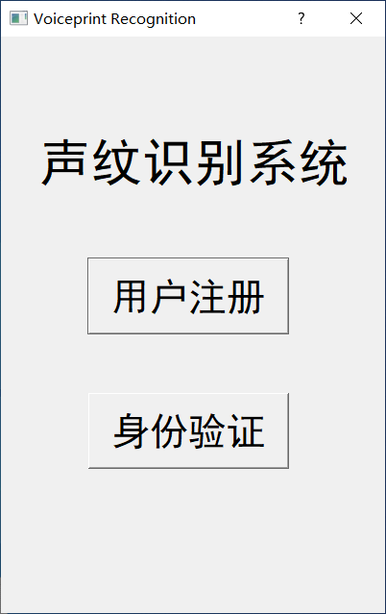
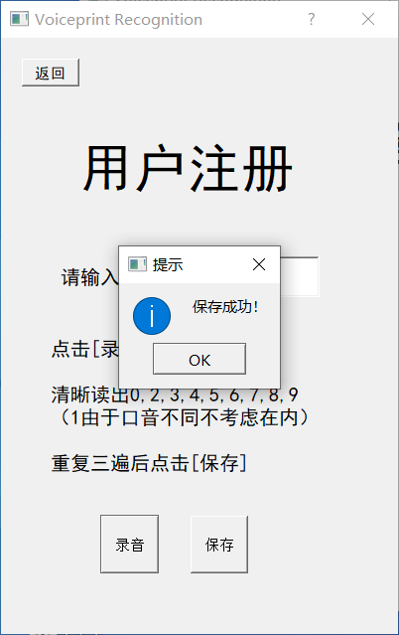
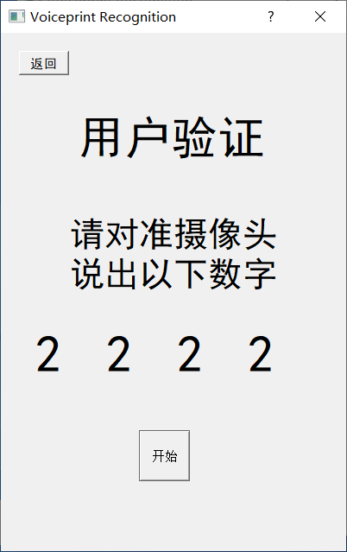
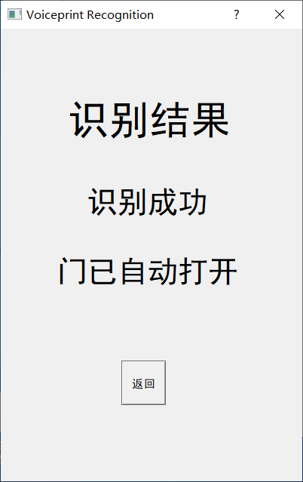
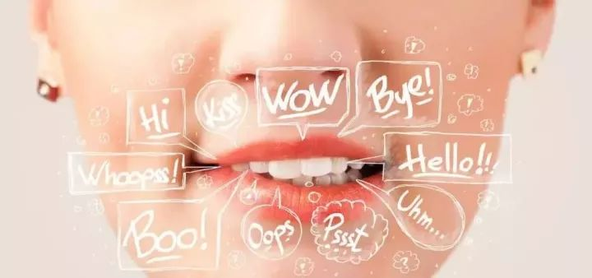
工作内容回顾
Work content review
PC上搭建系统框架 简化版GUI界面
基于MFCC与LBG算法的文本相关说话人识别
3D 卷积神经网络的交叉视听识别
树莓派的组装配置 音频、视频的提取

Slide 3
基于MFCC与LBG算法的文本相关说话人识别
Speaker Verification Based on MFCC and LBG algorithm
MFCC
即梅尔频率倒谱系数，利用了人耳听觉频率非线性特性，通过对源信号依次进行预加重、分帧、加窗、离散傅里叶变换、增加Mel滤波器组、求对数、离散余弦变换得。
LBG
一种矢量量化算法，可将输入分类。

Slide 4
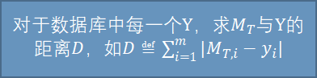




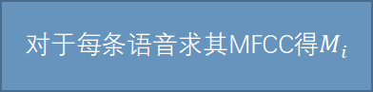

基于MFCC与LBG算法的文本相关说话人识别
Speaker Verification Based on MFCC and LBG algorithm
验证
训练
输入：待判断语音$T$
输入：用户$u$语音$S_{i}^{u}$
求$T$的MFCC得 $M_{T}$
对于每条语音求其MFCC得$M_{i}$
对于数据库中每一个$Y$，求$M_{T}$与$Y$的距离$D$，如$D≝\sum_{i=1}^{m}{|M_{T,i}−y_{i}|}$
对$[M_{1}M_{2}{ M}_{3}…M_{n}]$使用LBG算法得特征向量$y_{1},y_{2},…y_{m}$
距离最小者为结果，考虑距离过大的情况
该用户特征即为$Y_{u}$=[$y_{1} y_{2} …{ y}_{m}]$

Slide 5
3D 卷积神经网络的交叉视听识别
3D Convolutional Neural Networks for CrossAudio-Visual Matching
概况：
当音频损坏时，视听语音识别（Audio-visual recognition，AVR）被认为是完成语音识别任务的另一种解决方案。
AVR 系统的方法是利用从某种模态中提取的信息，通过填补缺失的信息来提高另一种模态的识别能力。
关键问题：
音频和视频流之间的对应关系
音频和视频流之间的对应关系

Slide 6
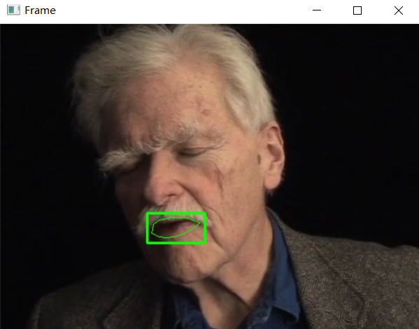
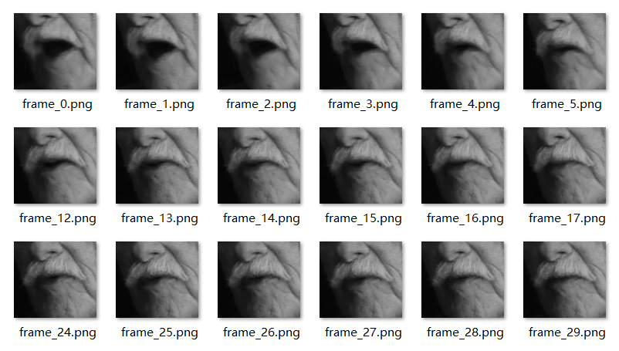
3D 卷积神经网络的交叉视听识别
3D Convolutional Neural Networks for CrossAudio-Visual Matching
基于
dlib
opencv-python
shape_predictor_68_face_landmarks
口角 = 48–60
嘴唇分数 = 61–67

Slide 7
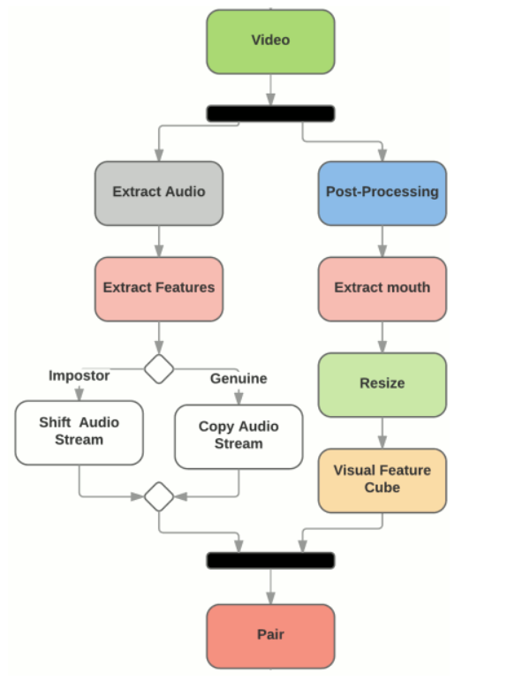
耦合 3D 卷积神经网络
语音网络（Speech Net）
视觉网络（Visual Net）
提取的能量特征作为空间维度
唇部运动的空间信息结合时态信息
堆叠的音频帧构成了时间维度
局部的频谱特征:
Python : SpeechPy
在连续的时间帧上对两个视听流执行卷积运算
MFEC 特征

Slide 8
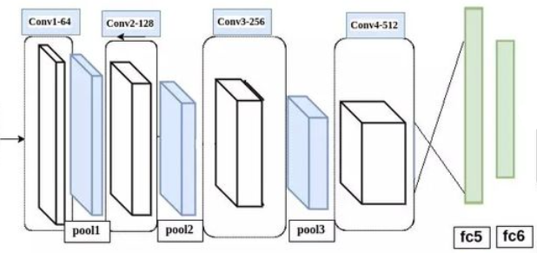
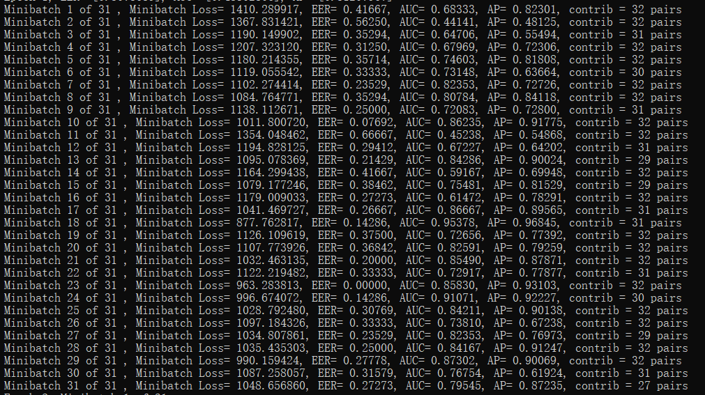
3D 卷积神经网络的交叉视听识别
3D Convolutional Neural Networks for CrossAudio-Visual Matching
本地进行的简单测试
200段视频中图片与声谱特征提取后进行训练

Slide 9
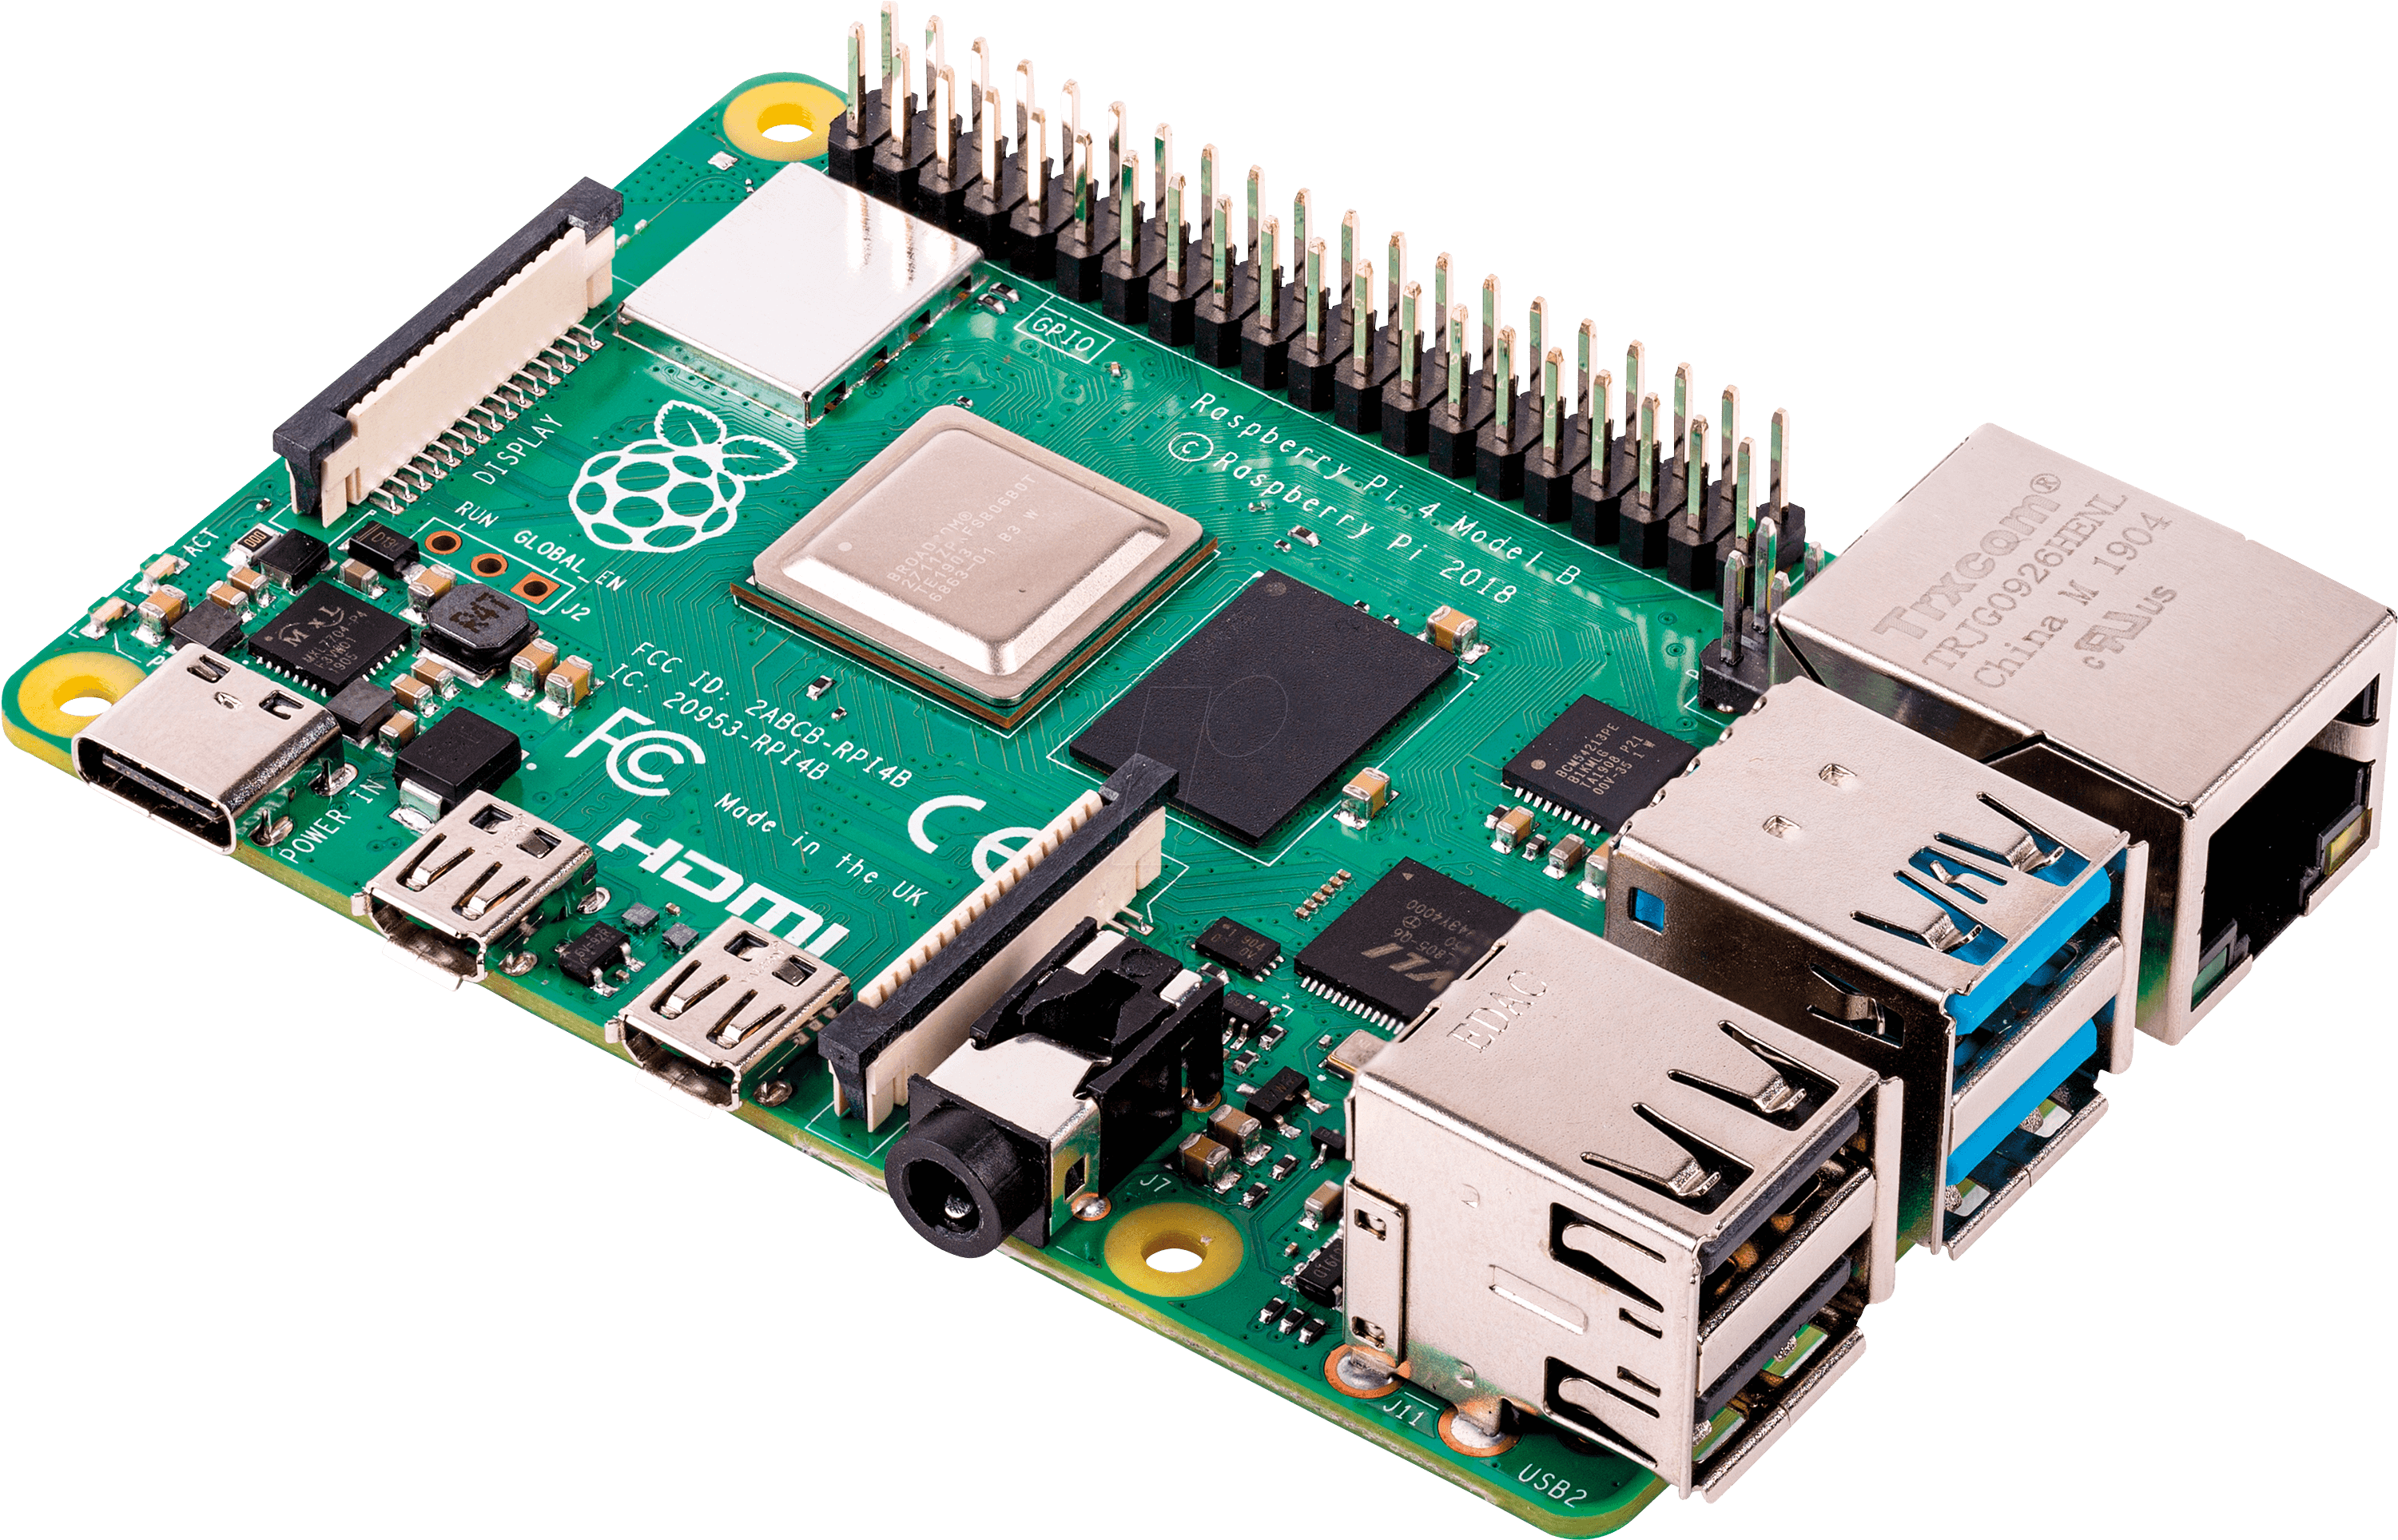
树莓派相关
Raspberry Pi
便捷
Easy to carry & drive
运行速度快
Huge processing power in a compact board
支持Linux & Python
Support Linux & Python
接口丰富
Multiple interfaces
嵌入式开发
Convenient for embedded development

Slide 10
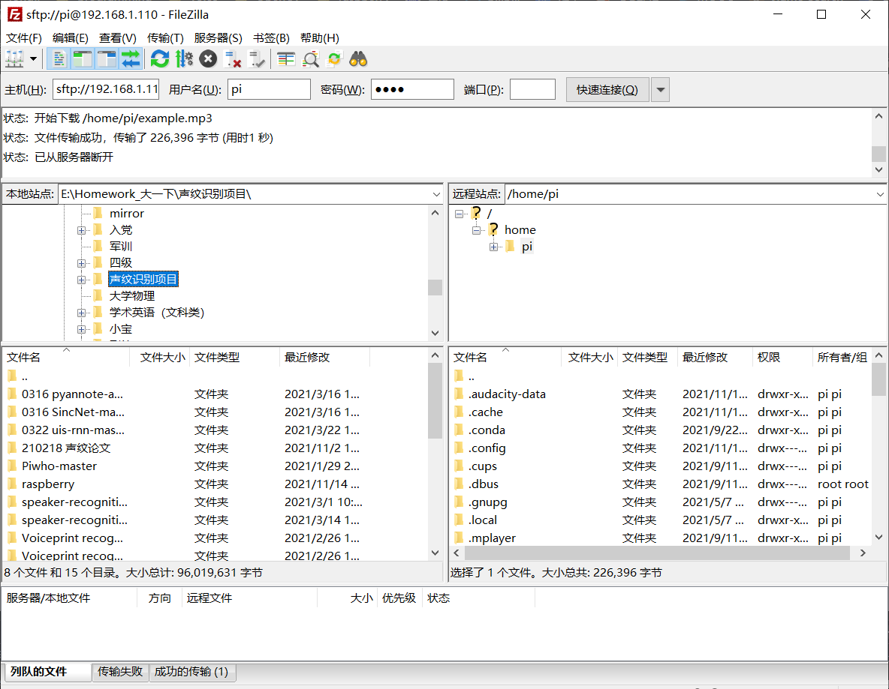

树莓派相关
Raspberry Pi
远程传输
FileZilla
输入树莓派IP地址 （ifconfig）
与PC连接，传输文件

Slide 11
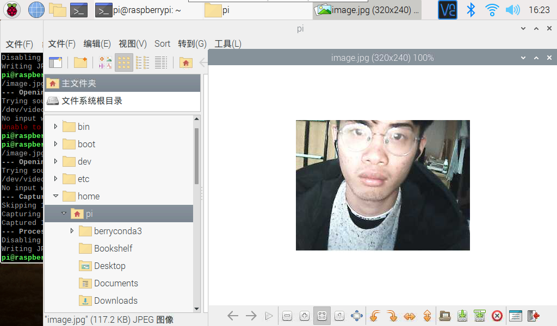
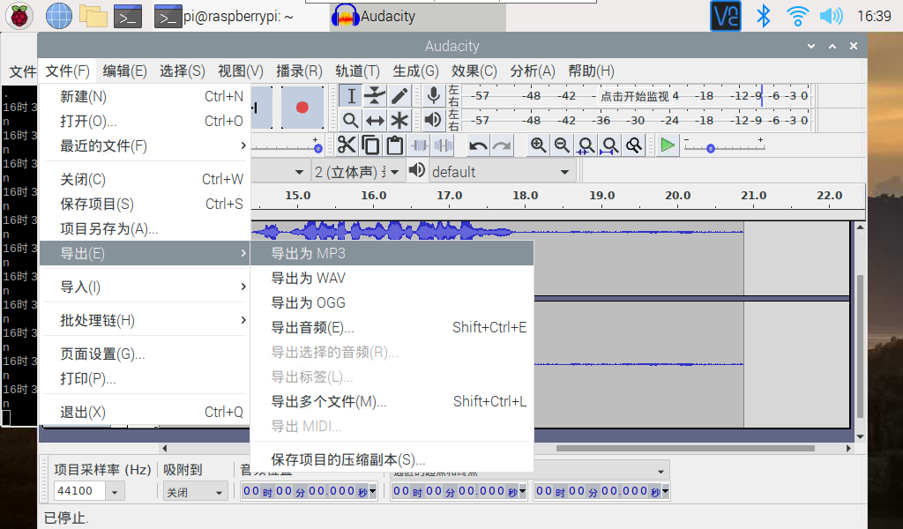
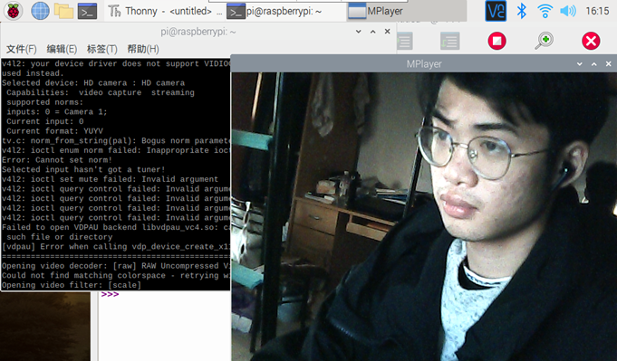
树莓派相关
Raspberry Pi
拍摄照片
fswebcam
fswebcam -d /dev/video0 --no-banner -r 320x240 -S 10 /home/pi/image.jpg
在线返回画面
sudo mplayer tv://
需要ctrl+c退出 不能并行
照片
画面
音频
录制音频
audacity
用法：
终端输入audacity 点击“录制”
对着摄像头录制音频
点击“停止”
文件->导出->导出为MP3格式

Slide 12

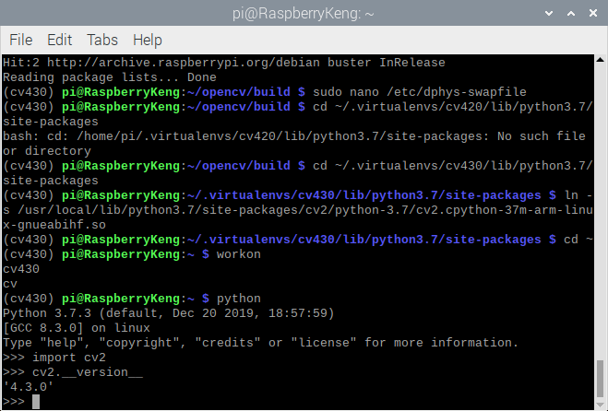

树莓派相关
Raspberry Pi
卷积运算
Raspberry
Python & OpenCV
提供强大的
硬件方面支持
提供强大的
软件方面生态支持

Slide 13
期待您的指导!

